Slide 1
CHEM-A1410 Materiaalitieteen perusteet (MaPe)
2020

Slide 2
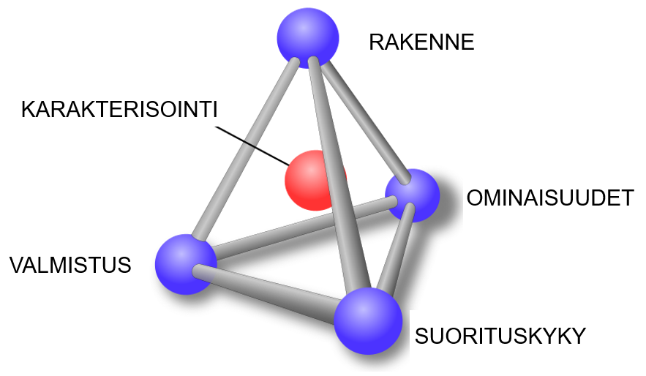
Mitä materiaalitiede tutkii ?

Slide 3
Esitiedot
Lukion kemia ja fysiikka oletetaan tunnetuiksi.
Mikäli lukion fysiikka on jäänyt yhteen pakolliseen kurssiin, voisi ottaa kurssin Yliopistofysiikan perusteet
joko syksyllä 27.10.2020-11.12.2020 (PHYS-A1110) - tai keväällä 12.01.2021-22.02.2021 (PHYS-A2110),
ja tulla MaPeen toisena vuotena.

Slide 4
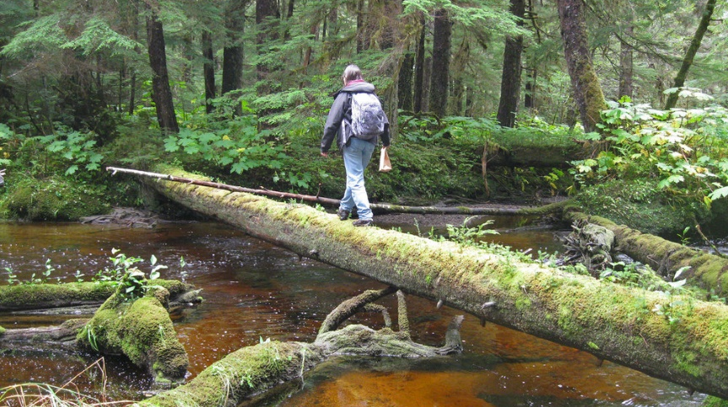
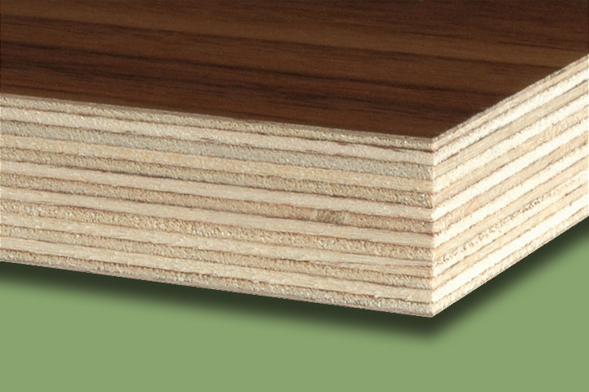
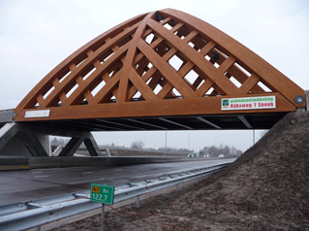
Materiaali vs. rakenne
Luonnonpuun ominaisuuksien tutkiminen on luonnontiedettä.
Materiaalitiede on hiukan molempia.
Puusta tehtävien rakenteiden suunnittelu on insinööritiedettä.

Slide 5
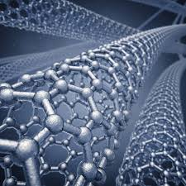
Sidokset ≠ materiaalit
Materiaalitiede ≠ kemia
hiilinano-putkia (CNT)
lasihiiltä
Molemmat 100% hiiltä
(➔ kemiallinen analyysi ei erottele).
Molemmat pelkkiä sp²-sidoksia
(➔ edes sidostason analyysi ei erottele)
Hyvin erilaiset mekaaniset ja sähköiset ominaisuudet.

Slide 6
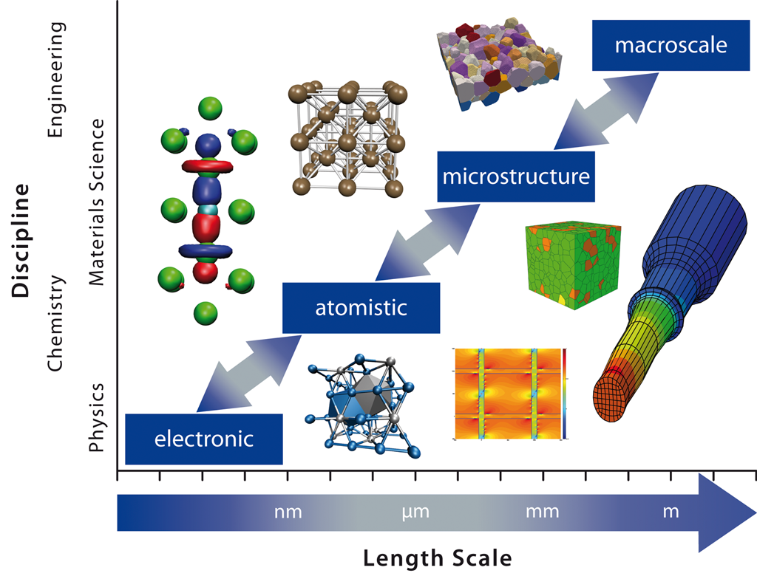
Materiaalitiede ≈ mikrorakennetiede

Slide 7
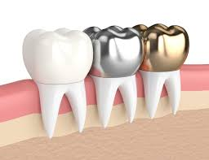
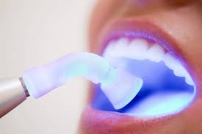
Suussa
metallit
Hybridit ja komposiitit
keraamit
polymeerit

Slide 8
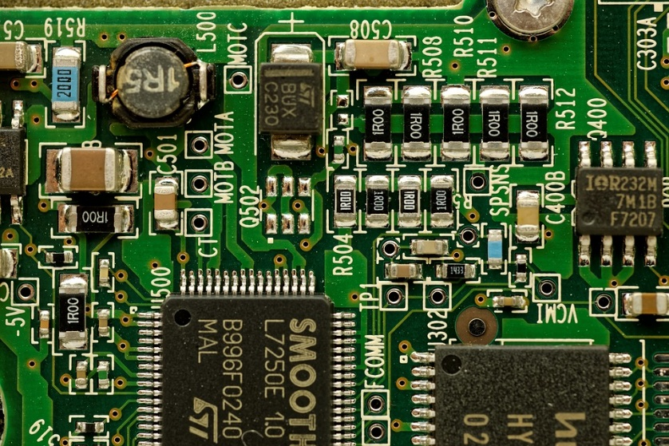
Piirilevyllä
Piirilevy itse:
epoksi-lasikuitu komposiitti
Piistä tehtyjä mikropiirejä, transistoreja, diodeja
Johdotukset piirilevyllä: kuparia
Vastukset: hiilikomposiittia, metallioksidia,
metallia, puolijohteita
Kvartsia oskillaattorissa
Keraamisia TaN kondensaattoreita
Silikonia vaimennus-materiaalina kotelon sisällä
Platinaa lämpö-mittarissa
Mikropiirien keraamiset kotelot alumina Al₂O₃
Sähköä johtavia liimoja

Slide 9
4 h/viikko ”kontaktiopetusta”
Tiistaisin 10.15-12.00 luennot
8.9.2020 ensimmäinen
1.12.2020 viimeinen
Perjantaisin 8.30-10.00 laskaria & labraa
11.9.2020 ensimmäinen
4.12.2020 viimeinen
Läsnöolopakko labrojen aloitussessioissa.

Slide 10
Labrat, koronan takia muutoksia tulossa. Seuraa MC !
Labra 1: kuparin murtolujuus, kumin kimmokerroin
Labra 2: alumiinin resistiivisyys ja TCR
Labra 3: ABS/PLA 3D printtaus
Labra 4: biomateriaalin anisotrooppiset ominaisuudet
Selkkari: templaattiin (=täytä puuttuvat kohdat)
Selkkari: henkilökohtainen

Slide 11
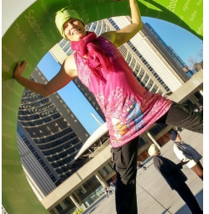
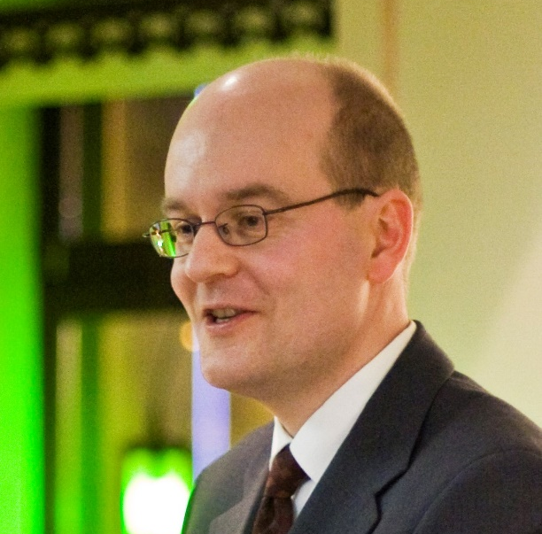
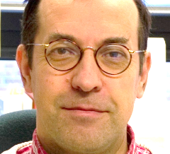
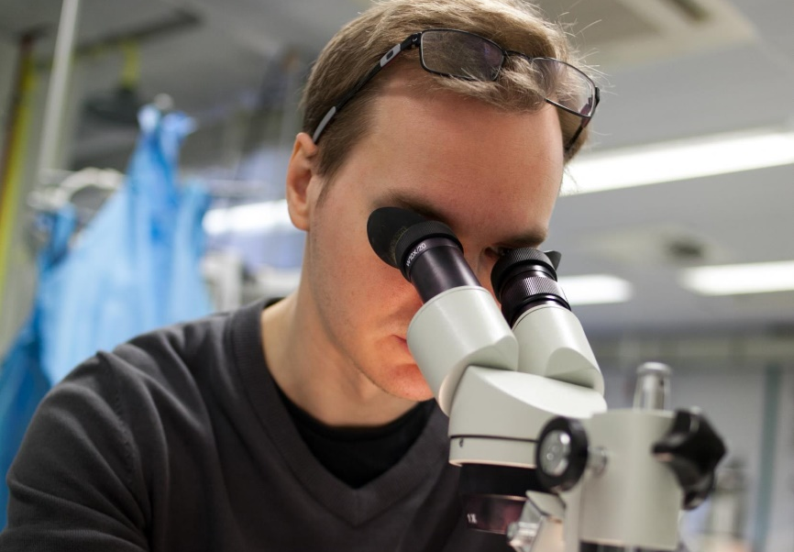
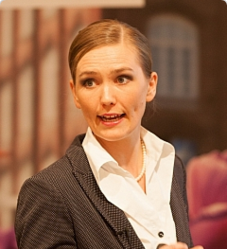
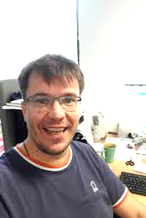
Opettajat

Slide 12
Arvostelu
Tentti 40
Labrat 28
Laskarit 40
Webropol-palaute 2
Summa 110, arvostelu 100 mukaan.
Koska bonusta on tarjolla, poissaoloista, myöhästymisistä tai väliinjättämisistä ei mitään kompensaatiota eikä paikkoheittoja.

Slide 13
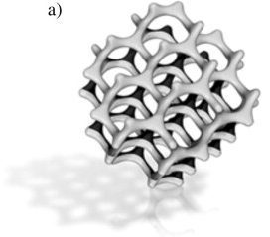
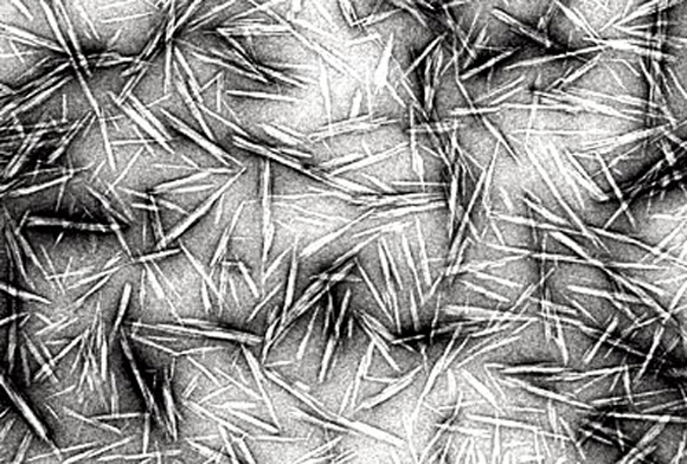
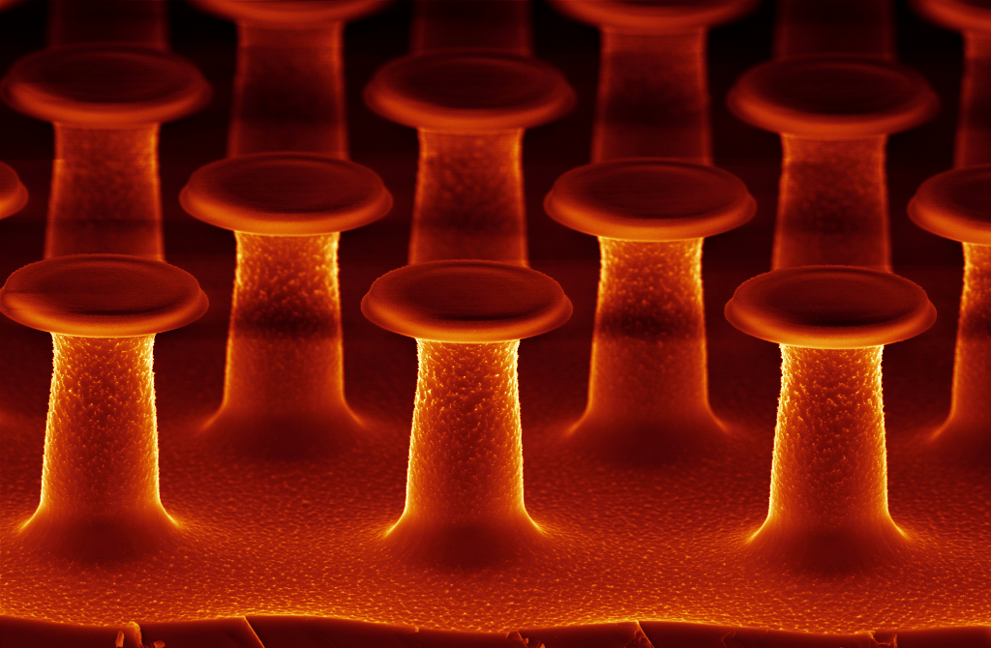
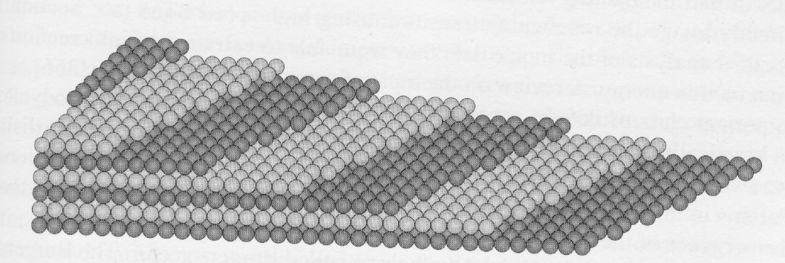
Tervetuloa materiaalitieteilemään !

